Slide 1

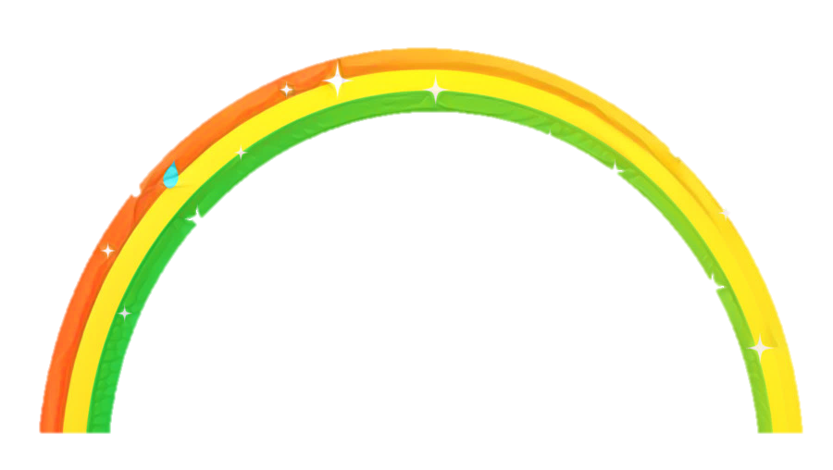



CHÀO MỪNG CÁC THẦY CÔ VỀ DỰ GIỜ THĂM LỚP
TOÁN 3
Giáo viên: Đào Hồng Tứ

Slide 2






Thứ tư ngày 17 tháng 8 năm 2022
Toán

Slide 3


Slide 4
Thứ tư ngày 17 tháng 8 năm 2022
Toán

Slide 5












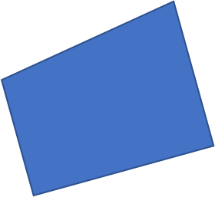


TRÒ CHƠI: AI NHANH? AI ĐÚNG?
Nhanh
Vừa phải
Chậm
Hiện tất cả
Ẩn tất cả

Slide 6
Thứ tư ngày 17 tháng 8 năm 2022
Toán

Slide 7

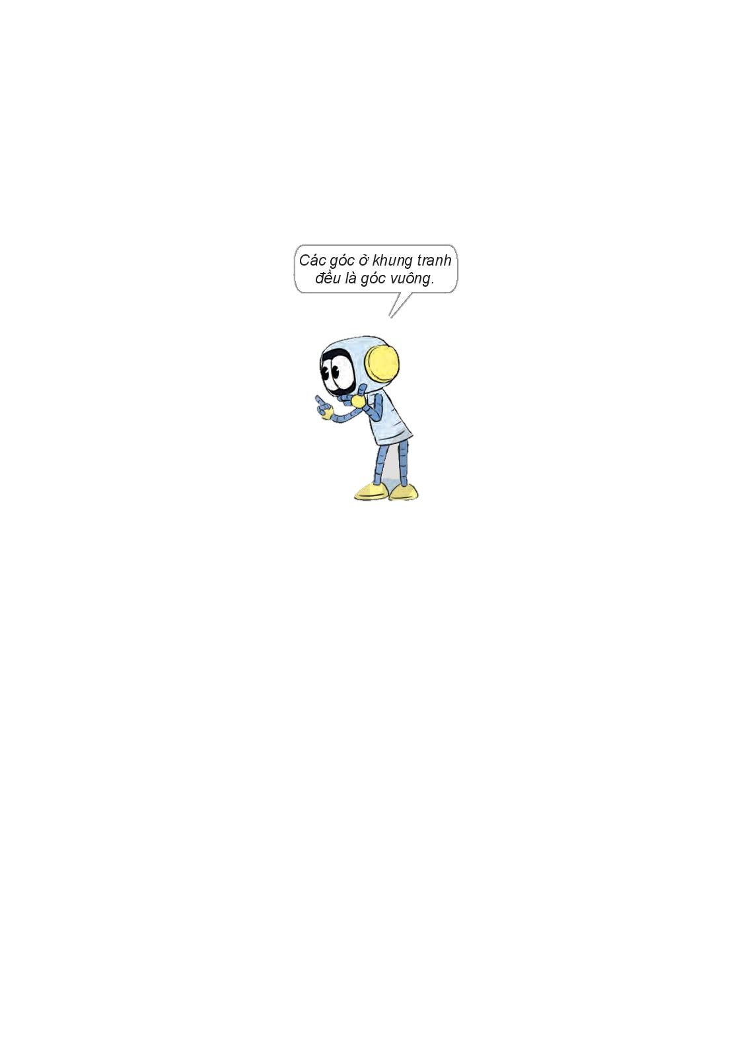
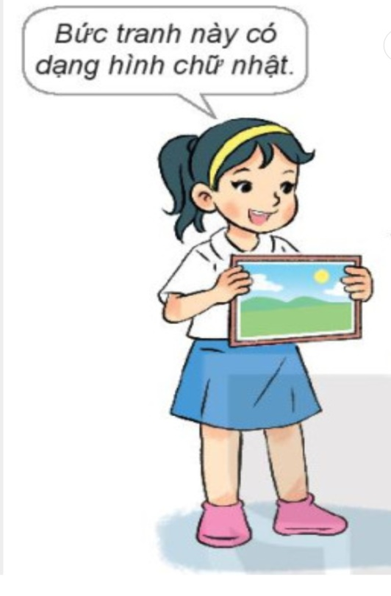
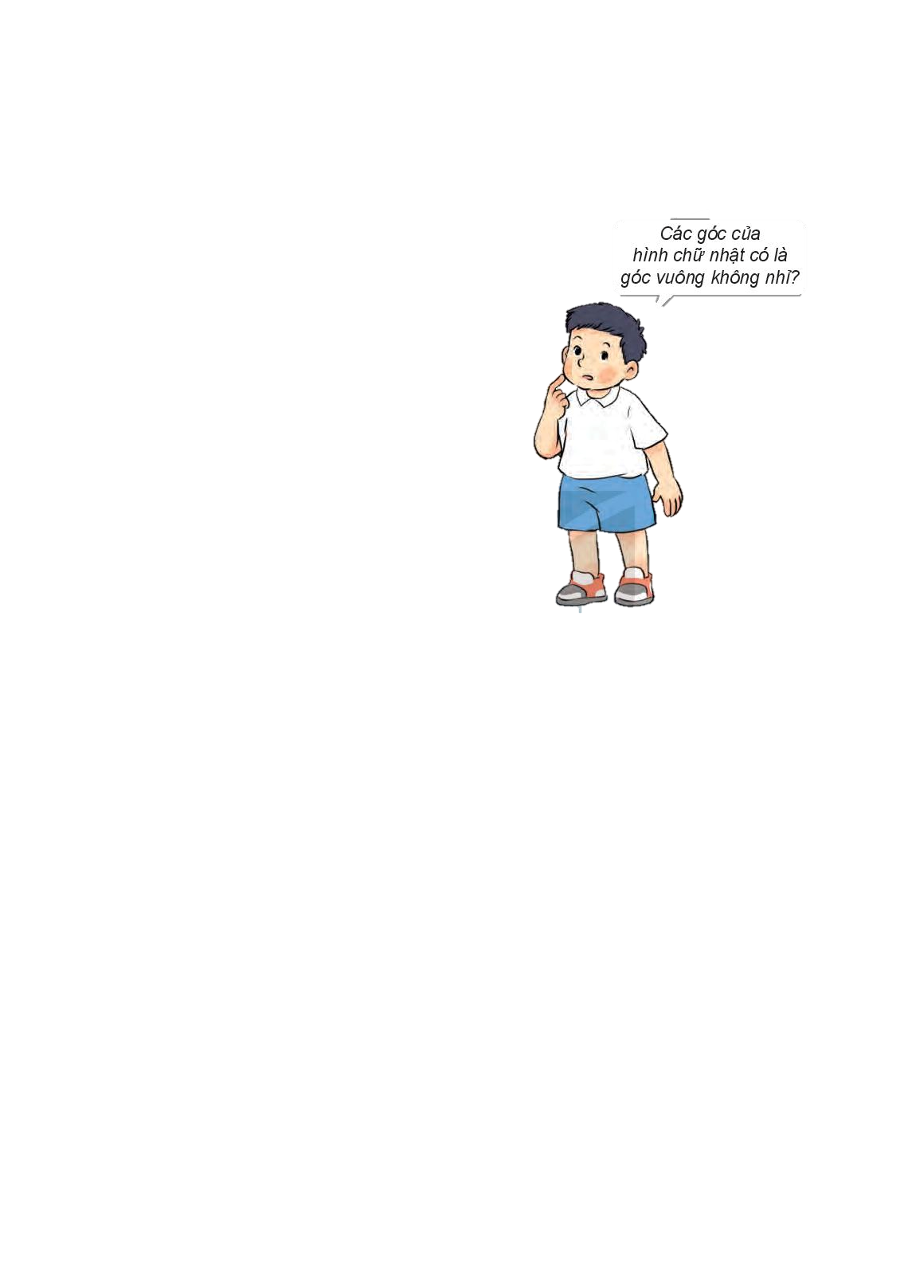


Slide 8
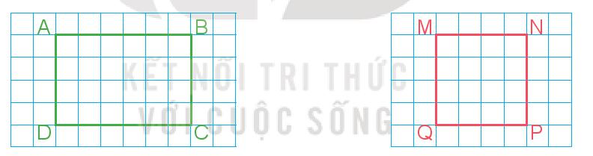
Thứ tư ngày 17 tháng 8 năm 2022
Toán
TIẾT 38: HÌNH CHỮ NHẬT, HÌNH VUÔNG
- 4 đỉnh, 4 cạnh, 4 góc
- 4 đỉnh, 4 cạnh, 4 góc

Slide 9
Thứ tư ngày 17 tháng 8 năm 2022
Toán
TIẾT 38: HÌNH CHỮ NHẬT, HÌNH VUÔNG
Dùng ê ke kiểm tra các góc của hình chữ nhật và hình vuông?
2. Đo độ dài các cạnh của hình chữ nhật và hình vuông?
Nêu nhận xét.

Slide 10
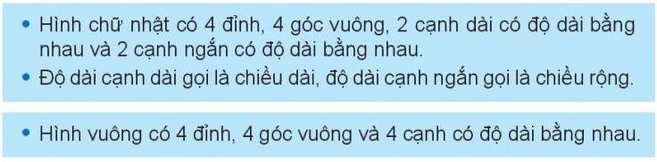
Thứ tư ngày 17 tháng 8 năm 2022
Toán
TIẾT 38: HÌNH CHỮ NHẬT, HÌNH VUÔNG
- 4 đỉnh, 4 cạnh, 4 góc vuông;
- 4 đỉnh;
- 2 cạnh dài bằng nhau AB = CD;
2 cạnh ngắn bằng nhau AD = BC.
- 4 góc vuông;
- 4 cạnh bằng nhau.
Ghi nhớ
Chiều dài
- Độ dài cạnh dài
- Độ dài cạnh ngắn
Chiều rộng

Slide 11

HOẠTĐỘNG

Slide 12

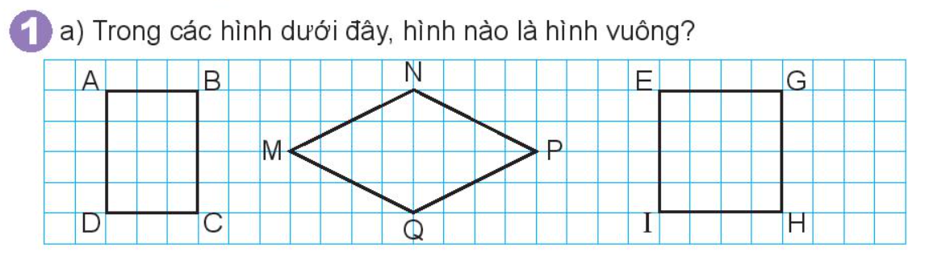
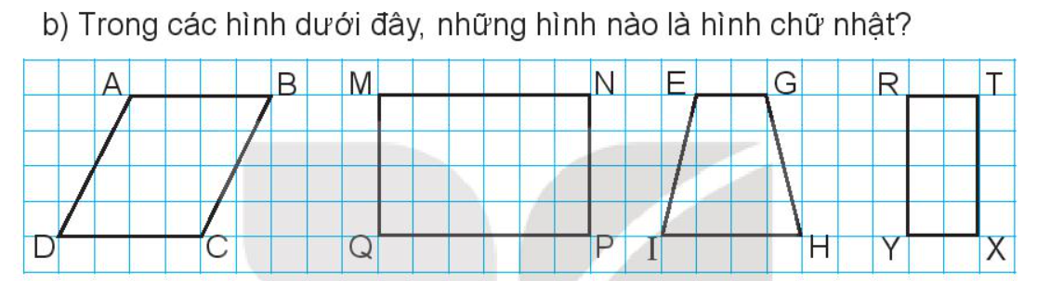

Slide 13
Hình EGHI là hình vuông

Slide 14
Hình MNPQ, RTXY là hình chữ nhật

Slide 15
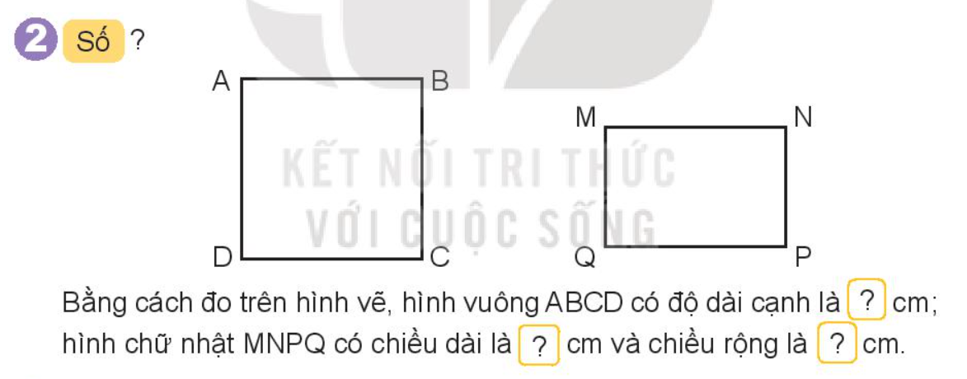
Bằng cách đo trên hình vẽ, hình vuông ABCD có độ dài cạnh là .....cm; hình chữ nhật MNPQ có chiều dài là .... cm và chiều rộng là .... cm.

Slide 16
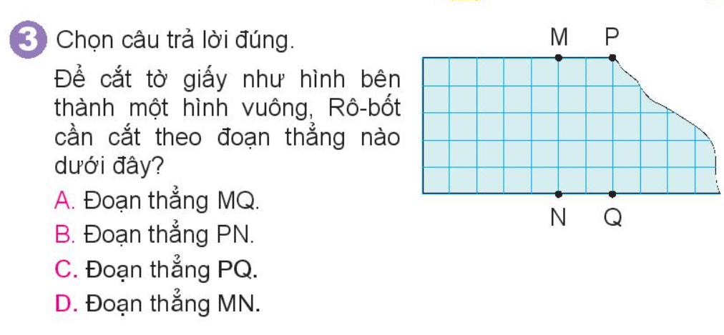

Hết giờ
2
8
0
1
3
6
7
9
10
5
4

Slide 18
Củng cố

Slide 19
Củng cố
Đ/S?
Hình vuông là hình chữ nhật.
Đ

Slide 20
Thứ tư ngày 17 tháng 8 năm 2022
Toán
TIẾT 38: HÌNH CHỮ NHẬT, HÌNH VUÔNG
- 4 đỉnh, 4 cạnh, 4 góc vuông;
- 4 đỉnh;
- 2 cạnh dài bằng nhau AB = CD;
2 cạnh ngắn bằng nhau AD = BC.
- 4 góc vuông;
- 4 cạnh bằng nhau.
Ghi nhớ

Slide 21

Xin kính chúc các thầy cô giáo mạnh khoẻ, chúc các em chăm ngoan, học giỏi.

Slide 22
Thứ tư ngày 17 tháng 8 năm 2022
Toán
TIẾT 38: HÌNH CHỮ NHẬT, HÌNH VUÔNG
- 4 đỉnh, 4 cạnh, 4 góc vuông;
- 4 đỉnh;
- 2 cạnh dài bằng nhau AB = CD;
2 cạnh ngắn bằng nhau AD = BC.
- 4 góc vuông;
- 4 cạnh bằng nhau.
Ghi nhớ

Slide 24
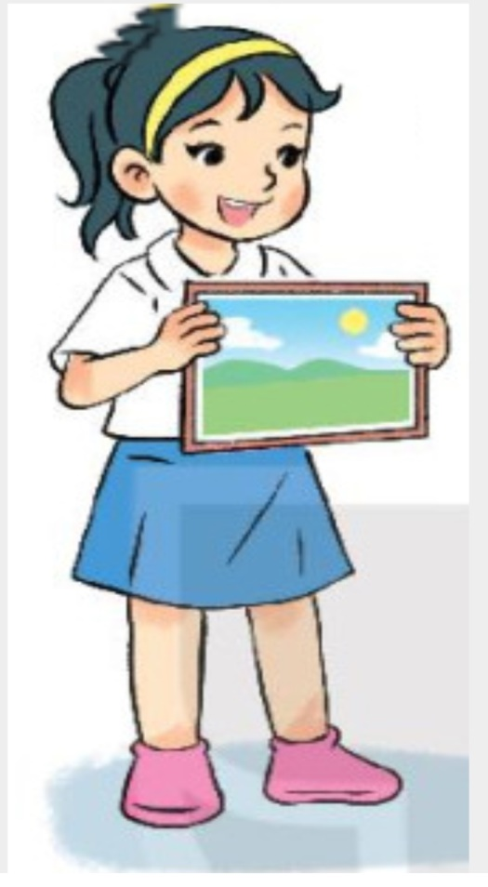
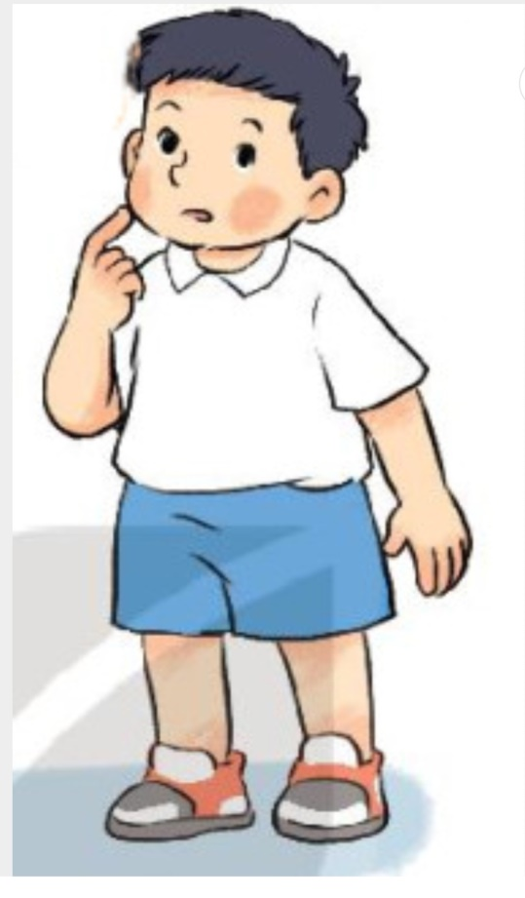
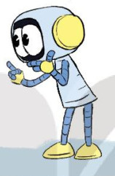

Slide 25
TRÒ CHƠI: AI NHANH? AI ĐÚNG?
Nhanh
Vừa phải
Chậm
Hiện tất cả
Ẩn tất cả

Slide 26
Bằng cách đo trên hình vẽ, hình vuông ABCD có độ dài cạnh là ...... cm; hình chữ nhật MNPQ có chiều dài là .... cm và chiều rộng là .... cm.
3
3
2

